Slide 1
КОМИТЕТ ПО АГРОПРОМЫШЛЕННОМУ И РЫБОХОЗЯЙСТВЕННОМУ КОМПЛЕКСУ ЛЕНИНГРАДСКОЙ ОБЛАСТИ
ФЕДЕРАЛЬНЫЙ ПРОЕКТ
«СОЗДАНИЕ СИСТЕМЫ ПОДДЕРЖКИ ФЕРМЕРОВ
И РАЗВИТИЕ СЕЛЬСКОЙ КООПЕРАЦИИ»
2018 год
1

Slide 2
ИНФОРМАЦИЯ О КФХ ЛЕНИНГРАДСКОЙ ОБЛАСТИ, един.
Наименование района | Общее число КФХ (по данным ВСХП 2016) | Фактически работающие КФХ (по данным комитета) | Число получателей грантов в 2012-2018 гг.
 |  |  | Всего | СЖФ | НФ
Бокситогорский | 56 | 18 | 16 | 7 | 9
Волосовский | 207 | 36 | 24 | 9 | 15
Волховский | 60 | 24 | 13 | 4 | 9
Всеволожский | 49 | 17 | 12 | 8 | 4
Выборгский | 816 | 56 | 19 | 2 | 17
Гатчинский | 311 | 40 | 23 | 9 | 14
Кингисеппский | 272 | 32 | 14 | 3 | 11
Киришский | 23 | 18 | 13 | 3 | 10
Кировский | 53 | 37 | 19 | 8 | 11
Лодейнопольский | 119 | 25 | 24 | 5 | 19
Ломоносовский | 16 | 20 | 9 | 5 | 4
Лужский | 312 | 37 | 15 | 1 | 14
Подпорожский | 9 | 8 | 4 | 1 | 3
Приозерский | 149 | 53 | 20 | 11 | 9
Сланцевский | 43 | 15 | 6 | 0 | 6
Тихвинский | 359 | 15 | 9 | 3 | 6
Тосненский | 28 | 45 | 20 | 7 | 13
Итого по региону | 2882 | 496 | 260 | 86 | 174

Slide 3
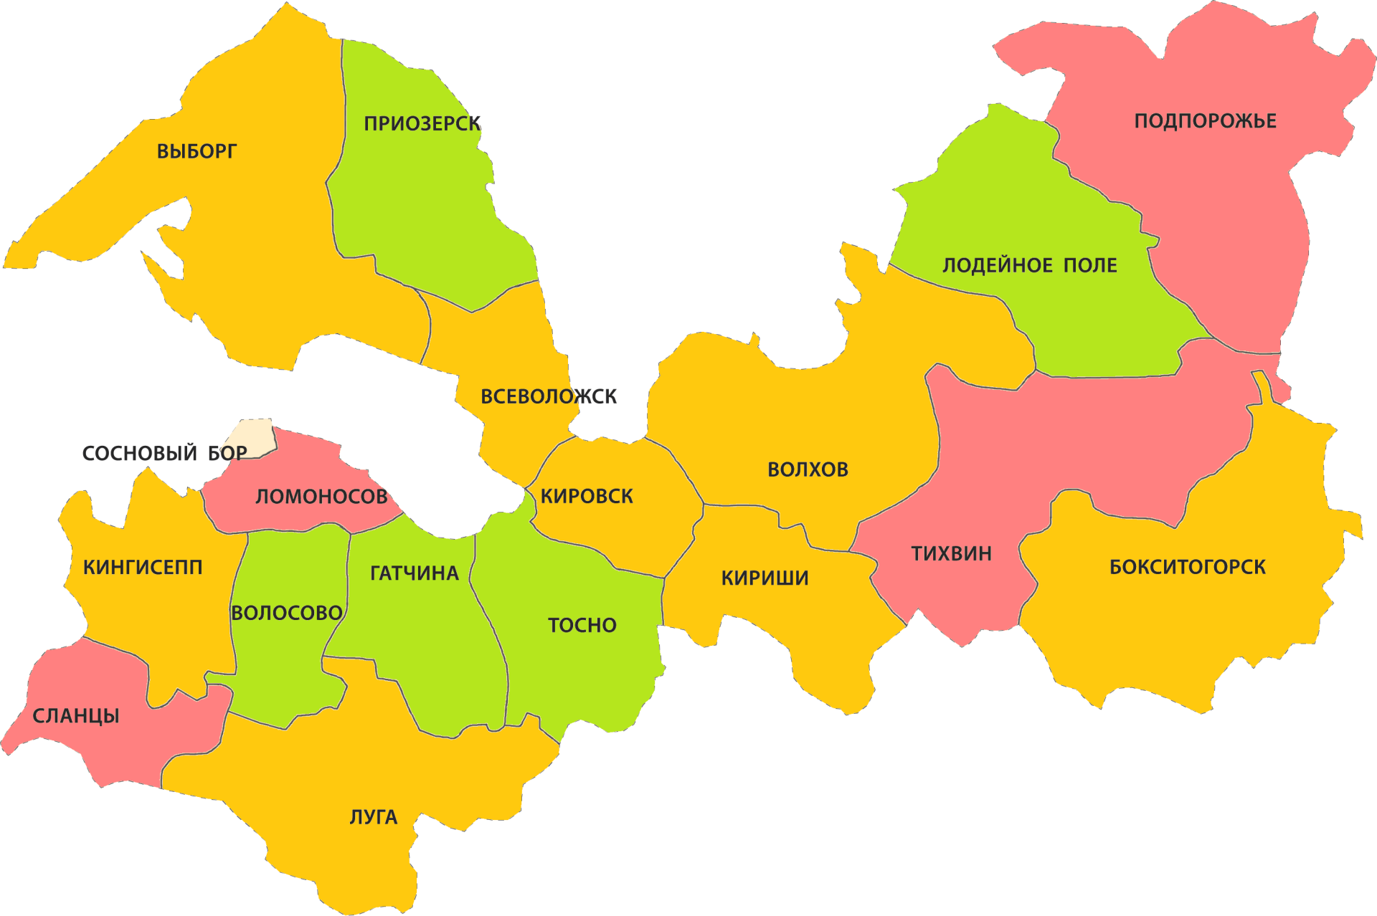
АКТИВНОСТЬ РАЙОНОВ ПО ГРАНТОВОЙ ПОДДЕРЖКЕ ФЕРМЕРОВ
от 11 до 19 участников
от 20 участников
от 3 до 10 участников

Slide 4
ЦЕЛИ ФЕДЕРАЛЬНОГО ПРОЕКТА «СОЗДАНИЕ СИСТЕМЫ
ПОДДЕРЖКИ ФЕРМЕРОВ И РАЗВИТИЕ СЕЛЬСКОЙ КООПЕРАЦИИ»
Создание условий
для повышения занятости
и доходов сельского
населения, вовлеченного
в сельхозкооперацию
Оптимизация реализуемых механизмов государственной поддержки фермеров и сельхозкооперативов в целях содействия производству и сбыту
сельскохозяйственной продукции
Повышение конкурентоспособности
продукции, производимой малыми формами хозяйствования
Вовлечение продукции, произведенной Л(П)Х, в официальный товарооборот
Рост доходности К(Ф)Х
Стимулирование прироста К(Ф)Х и сельхозкооперативов

Slide 5
НОВЫЕ МЕРЫ ПОДДЕРЖКИ РЕГИОНАЛЬНОГО ПРОЕКТА
Субсидии на поддержку СПоКов | Период | ФБ млн руб. | РБ млн руб. | Всего млн руб. | Прирост ЛПХ - членов СПоК, ед.
 | 2019 | 32,7 | 16,1 | 48,8 | 1
 | 2020 | 33,6 | 16,5 | 50,1 | 1
 | 2021 | 34,5 | 17 | 51,5 | 1
 | 2022 | 35,6 | 17,5 | 53,1 | 1
 | 2023 | 36,7 | 18,1 | 54,8 | 1
 | 2024 | 38 | 18,7 | 56,7 | 1
Субсидии на поддержку фермеров | Период | ФБ млн руб. | РБ млн руб. | Всего млн руб. | Кол-во КФХ | Кол-во новых раб. мест
 | 2019 | 7 | 3,5 | 10,5 | 5 | 10
 | 2020 | 11,9 | 5,6 | 17,5 | 8 | 16
 | 2021 | 16,8 | 8,3 | 25,1 | 12 | 24
 | 2022 | 19,1 | 9,4 | 28,5 | 14 | 28
 | 2023 | 20,6 | 9,4 | 30 | 14 | 28
 | 2024 | 20 | 9,4 | 29,4 | 14 | 28
Субсидии на поддержку центров компетенций в сфере сельского хозяйства | Период | ФБ млн руб. | РБ млн руб. | Всего млн руб. | Кол-во новых раб. мест создан. в КФХ | Кол-во новых раб. мест создан. в СПоК
 | 2019 | 28,4 | 14 | 42,4 | 37 | 5
 | 2020 | 28,4 | 14 | 42,4 | 37 | 2
 | 2021 | 28,4 | 14 | 42,4 | 37 | 2
 | 2022 | 28,4 | 14 | 42,4 | 37 | 2
 | 2023 | 28,4 | 14 | 42,4 | 37 | 2
 | 2024 | 28,4 | 14 | 42,4 | 37 | 2

Slide 6
СТРУКТУРА ПРОИЗВОДСТВА ПРОДУКЦИИ СЕЛЬСКОГО ХОЗЯЙСТВА
2017 год
Структура по
категориям хозяйств
Структура по отраслям
Всего, млрд руб.
▲+% в сопоставимых ценах 2013 г.
Российская Федерация | 2017 год
 | 2013 год
Северо-Западный ФО | 2017 год
 | 2013 год
Ленинградская область | 2017 год
 | 2013 год
5 654 ▲+13%
3 687
256 ▲+8%
172
104 ▲+1%
71
Растениеводство
Животноводство
Сельхозорганизации
К(Ф)Х и ИП
Хозяйства населения

Slide 7
(ППрРФ от 01.03.2018 №214)
СОСТОЯНИЕ СПоКов В ЛЕНИНГРАДСКОЙ ОБЛАСТИ
Постановление Правительства РФ от 24.06.2015 г. N 623
«Об утверждении Правил предоставления и распределения субсидий
из федерального бюджета бюджетам субъектов РФ на грантовую поддержку СПоК для развития материально-технической базы»
ППрРФ от 30.12.2016 г. N 1556,
ППрРФ от 31.03.2017 г. N 396,
ППрРФ от 01.03.2018 N 214
Постановление Правительства РФ от 14.07.2012 г. N 717
«О государственной программе развития сельского хозяйства и регулирования рынков сельскохозяйственной продукции, сырья и продовольствия на 2013-2020 годы»
С 2015 по 2017 год заявок от СПоКов по данному направлению в комитет
не поступало
В 2018 году – поступила 1 заявка СХПК «Траумшлосс» (Гатчинский район)

Slide 8
КОМИТЕТ ПО АГРОПРОМЫШЛЕННОМУ И РЫБОХОЗЯЙСТВЕННОМУ КОМПЛЕКСУ ЛЕНИНГРАДСКОЙ ОБЛАСТИ
СПАСИБО ЗА ВНИМАНИЕ!

